Slide 1
Type
Các kiểu dữ liệu và khai báo
Các thuật ngữ
Declaration
type object value variable
implementation-defined unspecified undefined
Kiểu int có kích thước là bao nhiêu?
Char a= 1234 thì giá trị a lưu là bao nhiêu
Mảng a[100], gán a[101] = 1?

Slide 2
Kiểu dữ liệu
A Boolean type : bool {true - !0/false = 0} {convert to int} Character types : char, unsigned char, signed char, wchar_t, char16_t, char32_t
Integer types : int, long, long long, usigned int, ... floating-point types: float, double, long double void:
Size_t
Alignment
Pointer
Array
referrence
Struct
Class
enum

Slide 3

Khai báo
Declaration/ defination
Optional prefix specifiers (e.g., static or virtual) | A base type (e.g., vector<double> or const int) | A declarator optionally including a name (e.g., p[7], n, or ∗(∗)[]) | Optional suffix function specifiers (e.g., const or noexcept) | An optional initializer or function body (e.g., ={7,5,3} or {return x;})

Slide 4
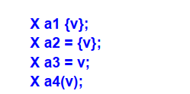
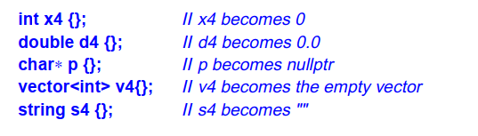
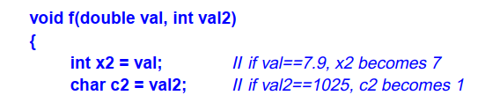

Khởi tạo

Slide 5
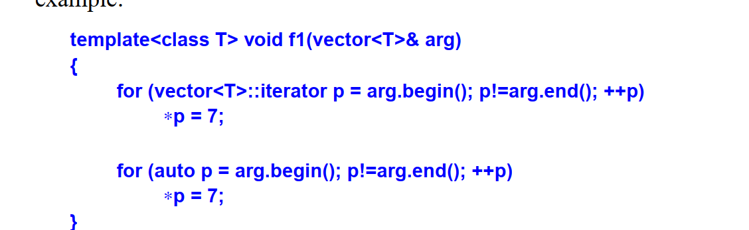

Kiểu dữ liệu suy luận
auto : sinh ra nhờ kiểu của object được gán
decltype() : sinh ra nhờ

Slide 6

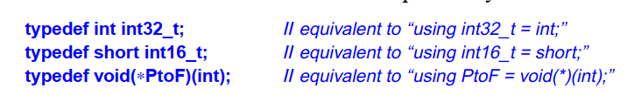
Type Aliases

Slide 7
Scope and life time
Local scope : local name – function and lamda {}
Class scope : thành viên lớp
Namespace scope :
Global scope :
Statement scope :
Function scope :
Automatic : , automatic objects are allocated on the stack
Static :
Free store:
Temporary objects : tính giá trị biểu thức.
Thread-local :

Slide 8
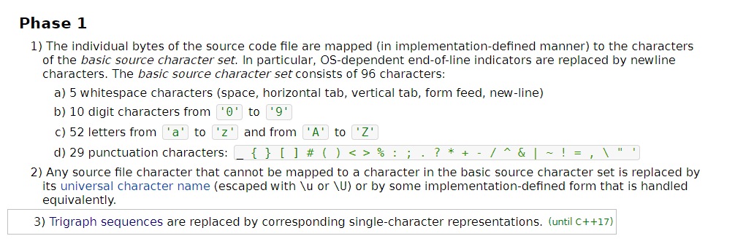
Phases of translation

Slide 9
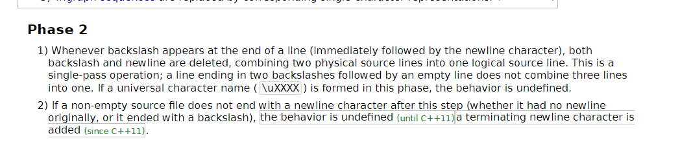

Slide 10
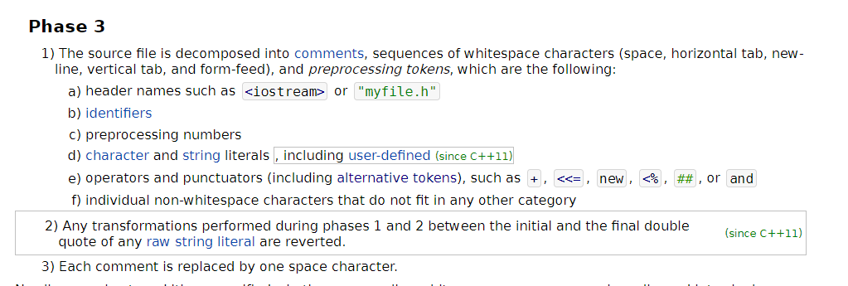

Slide 11
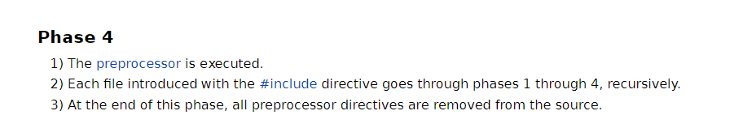

Slide 12
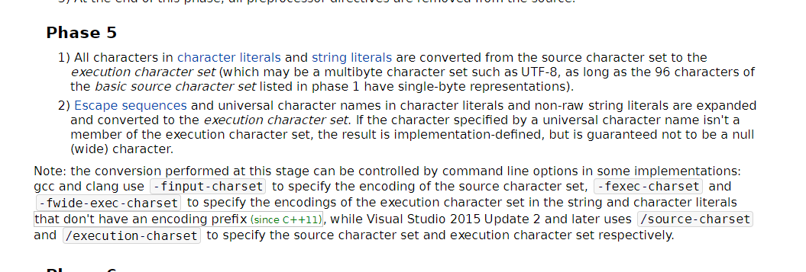

Slide 13
